Slide 1
OPDGAMES IT-Monopoly 1С22S.CS.33

Slide 2
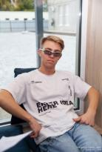
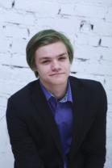
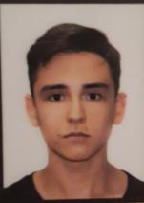
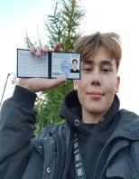
СОСТАВ КОМАНДЫ
Коломейцев Михаил Вячеславович
Программист
РИ-110934
Кузин Юрий Вячеславович
Аналитик
РИ-110934
Федоров Семен Алексеевич
Тимлид
РИ-110935
Судаков Илья Сергеевич
Дизайнер
РИ-110936
Гордеев Денис Сергеевич
Программист
РИ-110915
1

Slide 3
Идея проекта
2

Slide 4
Целевая аудитория – школьники, студенты
3

Slide 5
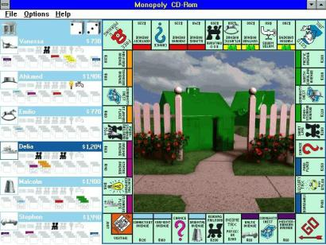
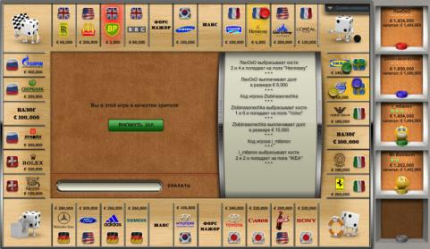
Анализ конкурентов
Monopoly CD-Flom
Monopoly-club
4

Slide 6
Главный экран
Схема работы приложения
Начать игру
Начало игрового процесса
Соревнование игроков на игровом поле
Финальная стадия
Без таймера/оценки
Полная практика в игре
Увлекательный процесс
Самые сложные моменты, когда игроки находятся на грани банкротства\ богатства, главное удержаться и выиграть.
Желтый
Цвета игрока
Синий
Остальное кол-во цветов
Человек\бот
Настройки
Звук
Выход
5

Slide 7
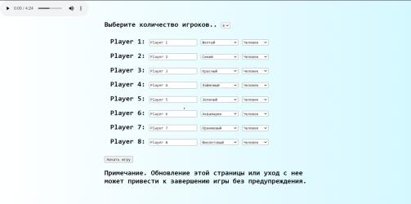
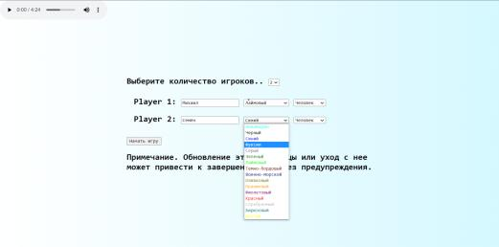
Реализация проекта
6

Slide 8
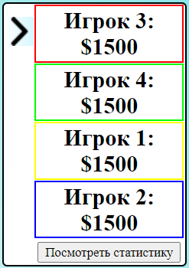
7

Slide 9
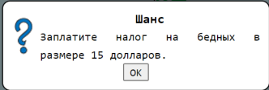
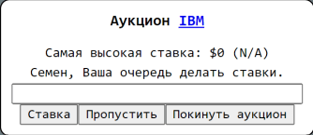
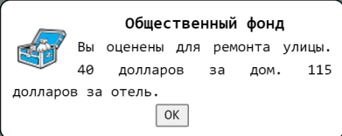
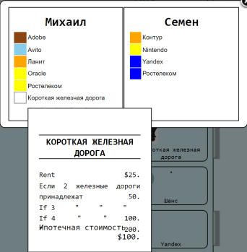
8

Slide 11
СПАСИБО ЗА ВНИМАНИЕ!

